Slide 1


CONTROLS
Các điều khiển giao diện

Slide 2
NỘI DUNG
1
I.Thiết kế đầu vào (Input Design) & Đầu ra (Output Design)
2
II.Controls (Các điều khiển giao diện):
1.Giới thiệu
2.Một số loại control phổ biến
3.Control do người dùng tạo

Slide 3
I.Thiết kế đầu vào (Input Design) và đầu ra (Output Design)
Thiết kế đầu vào:
Dữ liệu thực thể: Ví dụ: sách, khách hàng, sản phẩm.
Dữ liệu quan hệ: Ví dụ: mượn sách, đơn hàng.
Dữ liệu tìm kiếm.
Thiết kế đầu ra:
Hiển thị trên màn hình.
In ấn báo cáo (Crystal Report, Jasper Report).
Xuất file (Excel, PDF).
Hiển thị kết quả tìm kiếm.

Slide 4
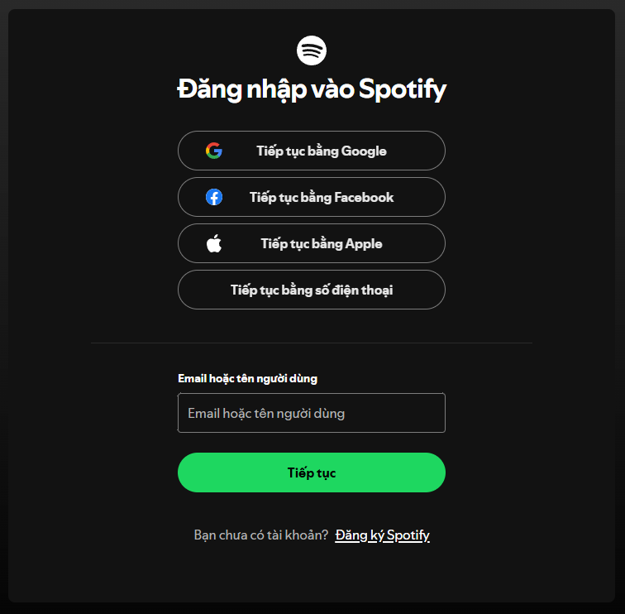
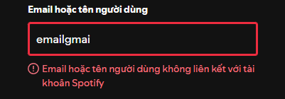
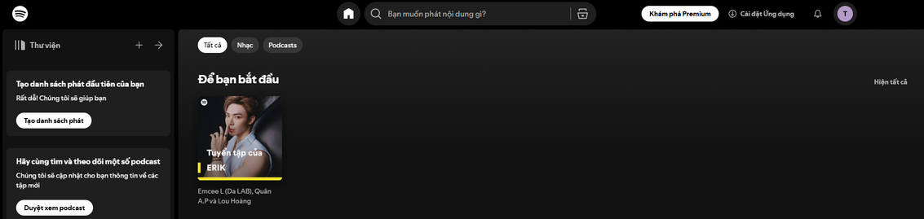
Ví dụ input và output
Input: Nhập email để đăng nhập vào
Output:
Trường hợp sai email out sẽ hiển thị lỗi
Trường hợp đăng nhập thành công thì output sẽ trả về trang chủ

Slide 5
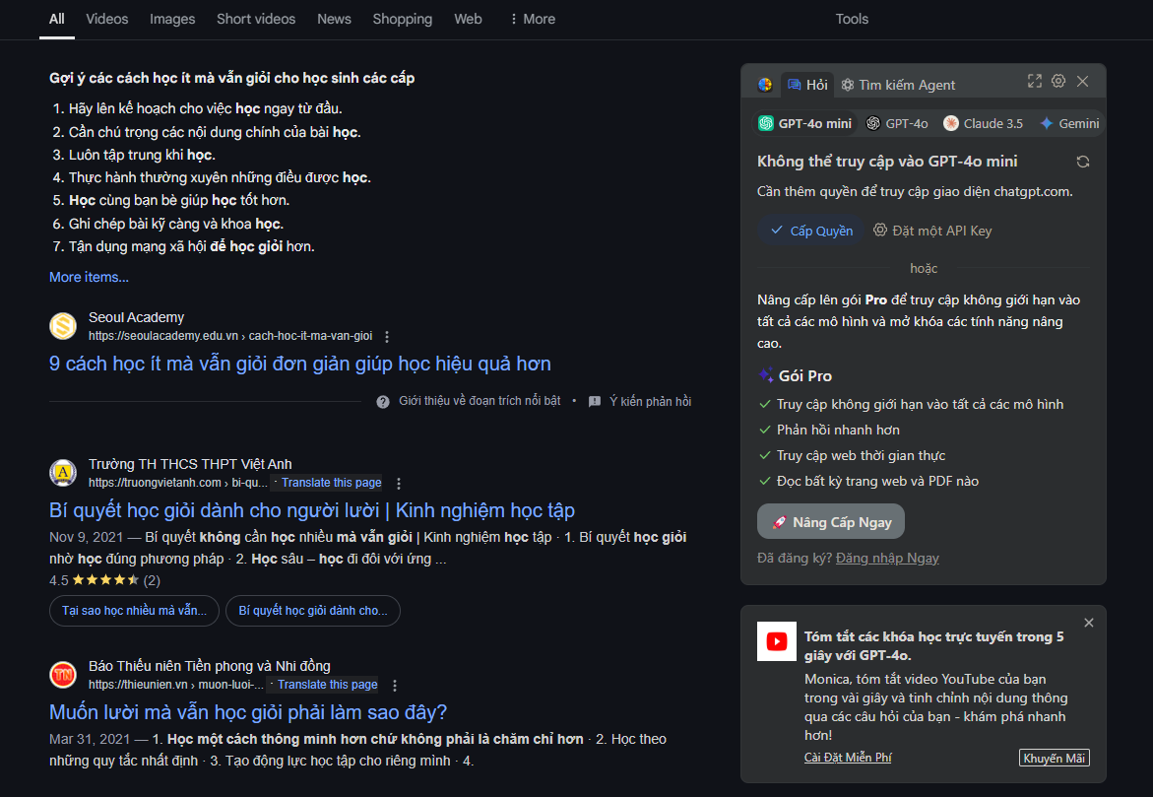
Input : dữ liệu tìm kiếm
Output : trả ra dữ liệu đã tìm kiếm

Slide 6
Thiết kế đầu vào (Input Design)
Thiết kế đầu vào quyết định tính chính xác của hệ thống
Có 2 loại đầu vào
Đầu vào thời gian thực (Real-time input):
Sử dụng biểu mẫu & điều khiển
Đầu vào hàng loạt (Batch input):
Nhập khối lượng lớn dữ liệu có cấu trúc
Thiết kế đầu vào tốt nhất là thiết kế đơn giản và tự nhiên nhất
Phòng tránh lỗi và xác thực dữ liệu

Slide 7
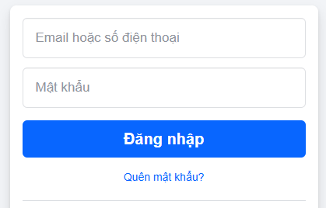
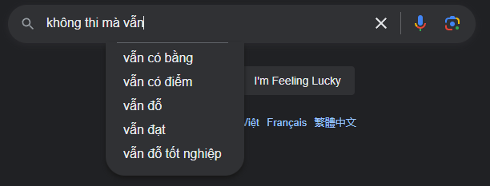
Ví dụ thực tế:
Form đăng nhập: Chỉ cần nhập email và mật khẩu, không cần nhập lại mật khẩu hoặc các thông tin không cần thiết.
Thanh tìm kiếm: Khi người dùng gõ, hệ thống gợi ý kết quả ngay lập tức thay vì yêu cầu nhấn "Tìm kiếm".

Slide 8
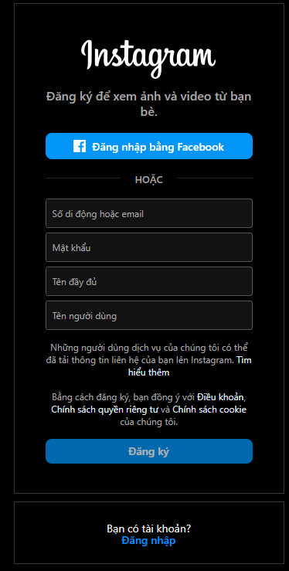
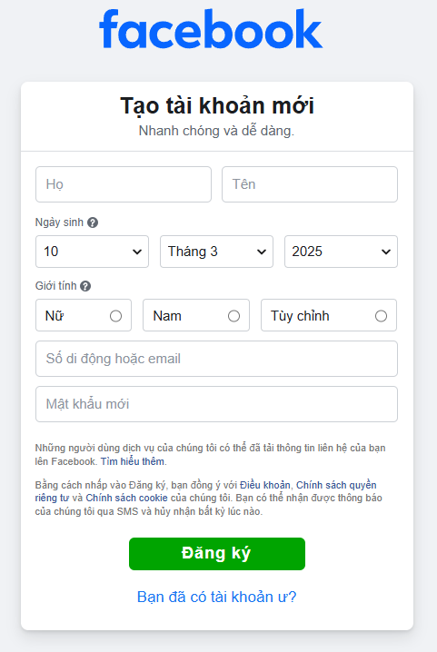
Đầu vào thời gian thực (Real-time input): - Sử dụng biểu mẫu & điều khiển
ví dụ: nhập biểu mẫu đăng ký tài khoản

Slide 9
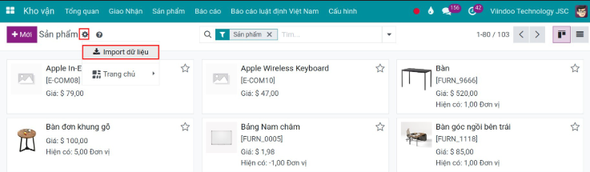
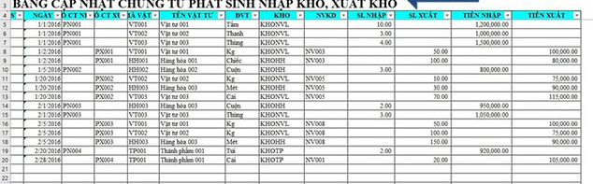
Đầu vào hàng loạt (Batch input) - Nhập khối lượng lớn dữ liệu có cấu trúc
ví dụ: nút import file excel dữ liệu vào hệ thống quản lý kho

Slide 10
So sánh đầu vào thời gian thực và đầu vào hàng loạt
Tiêu chí | Đầu vào hàng loạt | Đầu vào thời gian thực
Cách nhập dữ liệu | Xử lý nhiều dữ liệu một lần | Xử lý từng dữ liệu ngay khi nhập
Tốc độ phản hồi | Chậm hơn, cần đợi xử lý xong | Phản hồi ngay lập tức
Tính tự động hóa | Cao, ít cần sự can thiệp của người dùng | Thường yêu cầu thao tác trực tiếp
Ứng dụng | Nhập dữ liệu từ file, xử lý hóa đơn hàng loạt | Nhập form đăng ký, tìm kiếm trực tuyến

Slide 11
Thiết kế đầu vào tốt nhất là thiết kế đơn giản và tự nhiên nhất
Một thiết kế đầu vào tốt cần đơn giản và tự nhiên, giúp người dùng dễ dàng hiểu và thao tác mà không cần suy nghĩ nhiều.
Nguyên tắc thiết kế đầu vào tốt:
Trực quan: Sử dụng các thành phần quen thuộc như textbox, button, dropdown để người dùng dễ nhận biết.
Tối giản: Chỉ hiển thị các trường thông tin cần thiết, tránh rườm rà.
Hướng dẫn rõ ràng: Dùng placeholder, nhãn (label), hoặc ví dụ minh họa giúp người dùng nhập liệu đúng.
Giảm thao tác: Hạn chế số lần nhập bằng cách sử dụng danh sách chọn, tự động điền thông tin khi có thể.
Phản hồi nhanh: Hiển thị thông báo lỗi ngay khi có sai sót để người dùng sửa ngay lập tức.

Slide 12
Phòng tránh lỗi và xác thực dữ liệu
Phòng tránh lỗi tập trung vào ngăn chặn người dùng nhập sai ngay từ đầu thay vì chỉ hiển thị lỗi sau khi nhập xong.
Cách phòng tránh lỗi hiệu quả:
Hạn chế nhập liệu thủ công – Dùng dropdown, radio button, hoặc checkbox thay vì textbox khi có thể.
Tự động điền dữ liệu – Gợi ý thông tin có sẵn để tránh nhập sai.
Hiển thị placeholder hoặc hướng dẫn – Cung cấp ví dụ ngay trong trường nhập.
Kiểm tra ngay khi nhập – Thông báo lỗi ngay lập tức thay vì đợi người dùng nhấn “Gửi” mới báo sai.
Yêu cầu xác nhận với thao tác quan trọng – Ví dụ: Hộp thoại xác nhận khi xóa dữ liệu quan trọng.

Slide 13

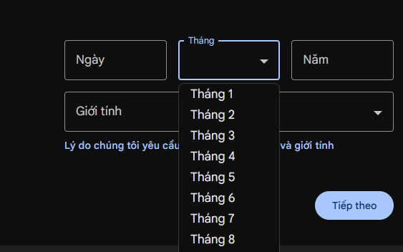
Ví dụ:
Trên form đăng ký, nếu nhập email sai định dạng, hệ thống báo ngay lập tức.
Khi chọn ngày tháng, dùng combobox thay vì để người dùng nhập bằng tay.

Slide 14
Hướng dẫn thiết kế Input
Khớp form với tài liệu nguồn thực tế
Chỉ nhập dữ liệu cần thiết
Có giá trị mặc định
Hiển thị danh sách giá trị cho các trường có thể chọn
Thiết lập thứ tự tab đúng
Cung cấp nhãn mô tả cho mỗi trường
Đưa ra ví dụ cho yêu cầu đặc biệt (ví dụ: định dạng đặc biệt)
Luôn cho phép thoát màn hình nhập liệu mà không lưu

Slide 15
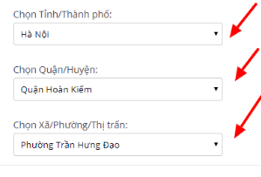
Khớp form với tài liệu nguồn thực tế
Thiết kế form nên phù hợp với cách người dùng nhập liệu ngoài đời thực.
Sắp xếp các trường theo thứ tự logic giống như trên giấy tờ hoặc quy trình kinh doanh thực tế.
Ví dụ: Trường nhập địa chỉ nên theo thứ tự:

Slide 16
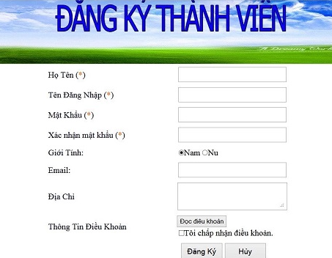
Chỉ nhập dữ liệu cần thiết
Không yêu cầu người dùng nhập những thông tin không cần thiết.
Hạn chế các trường bắt buộc để giảm tải việc nhập liệu.
Ví dụ: Nếu email không cần thiết, thì trên label không có (*). Để người dùng biết không trường email là không bắt buộc

Slide 17
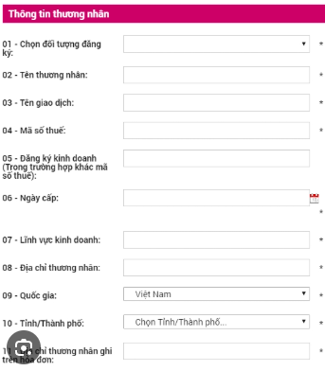
Có giá trị mặc định
Cung cấp giá trị mặc định hợp lý để người dùng không phải nhập lại.
Tự động điền dữ liệu dựa trên thông tin trước đó hoặc vị trí hiện tại.
Ví dụ: Khi điền thông tin, quốc gia mặc định có thể là nơi người dùng đang truy cập.

Slide 18
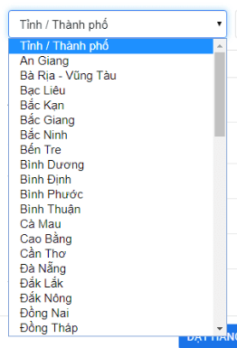
Hiển thị danh sách giá trị cho các trường có thể chọn
Dùng dropdown, radio button hoặc autocomplete thay vì yêu cầu nhập tay.
Giúp tránh lỗi chính tả và tăng tốc độ nhập dữ liệu.
Ví dụ: Trường chọn tỉnh/thành phố nên có danh sách dropdown thay vì để người dùng nhập tay.

Slide 19
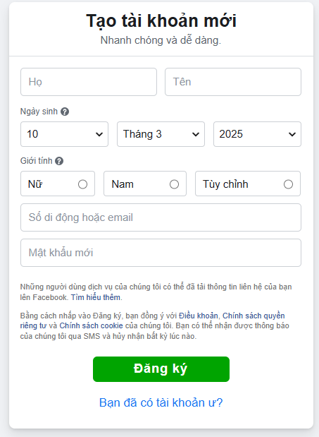
Thiết lập thứ tự tab đúng
Khi nhấn phím Tab, con trỏ cần di chuyển đúng thứ tự các trường.
Tránh nhảy lung tung gây khó chịu khi nhập liệu.
Ví dụ: Sau khi nhập họ tên, nhấn Tab nên chuyển sang Ngày sinh, không phải xuống phần sđt hoặc email

Slide 20


Cung cấp nhãn mô tả cho mỗi trường
Mỗi trường cần có nhãn rõ ràng để người dùng hiểu phải nhập gì.
Tránh chỉ dùng placeholder vì khi nhập xong, placeholder biến mất.
Ví dụ: Trường nhập email nên có nhãn “Email” thay vì chỉ hiển thị trong placeholder.

Slide 21

Đưa ra ví dụ cho yêu cầu đặc biệt
Nếu một trường có yêu cầu định dạng đặc biệt, hãy hiển thị ví dụ.
Tránh để người dùng đoán cách nhập liệu.
Ví dụ:
Mật khẩu: “Ít nhất 8 ký tự”

Slide 22
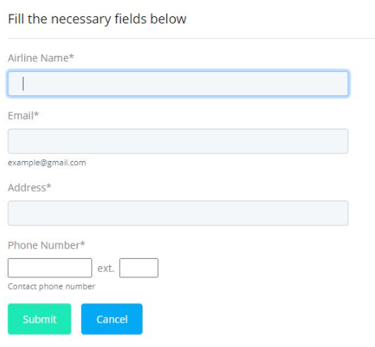
Luôn cho phép thoát màn hình nhập liệu mà không lưu
Người dùng nên có tùy chọn hủy hoặc thoát mà không bắt buộc lưu dữ liệu.
Tránh ép buộc nhập liệu hoặc làm mất dữ liệu nếu đóng cửa sổ.
Ví dụ: Nút “Hủy” hoặc “Quay lại” giúp người dùng thoát mà không bị mất quyền kiểm soát.

Slide 23
Thiết kế đầu ra (Output Design)
Các đầu ra khác nhau: màn hình, giấy in hoặc cả hai
Đầu ra màn hình
Đặc biệt là điều khiển lưới (bảng)
Liên kết dữ liệu
Đầu ra giấy in: báo cáo
Các công cụ báo cáo: Ví dụ: Crystal Report, Jasper Report

Slide 24
Hướng dẫn thiết kế Output
Dựa trên các báo cáo hiện có
Cần được người dùng đánh giá càng sớm càng tốt
Lưu ý header/footer của báo cáo & trang
Khoảng cách giữa các phần rất quan trọng
Nhóm thông tin hợp lý
Thiết kế đồng bộ & nhất quán

Slide 25
Dựa trên các báo cáo hiện có
Khi thiết kế output, hãy tham khảo các báo cáo hoặc biểu mẫu hiện có để đảm bảo phù hợp với nhu cầu thực tế.
Tránh thay đổi cách trình bày quá nhiều nếu người dùng đã quen với một định dạng cụ thể.
Ví dụ: Báo cáo doanh thu hằng tháng nên có định dạng tương tự các báo cáo tài chính trước đó để dễ so sánh.

Slide 26
Cần được người dùng đánh giá càng sớm càng tốt
Trước khi hoàn thiện thiết kế, hãy thu thập ý kiến người dùng để đảm bảo họ có thể hiểu và sử dụng thông tin dễ dàng.
Tránh trường hợp thiết kế xong mới nhận ra không phù hợp, gây mất thời gian sửa đổi.
Ví dụ: Một dashboard quản lý cần được nhân viên tài chính kiểm tra xem họ có thể đọc số liệu nhanh chóng hay không.

Slide 27
Lưu ý header/footer của báo cáo & trang
Header (đầu trang) cần chứa thông tin quan trọng như tên báo cáo, ngày xuất, tên người tạo báo cáo.
Footer (chân trang) có thể chứa số trang, ghi chú, nguồn dữ liệu hoặc thông tin bảo mật.
Ví dụ:
Header: "Báo cáo bán hàng tháng 03/2025 - Công ty ABC"
Footer: "Trang 1/10 | Dữ liệu tổng hợp từ hệ thống ERP"

Slide 28
Khoảng cách giữa các phần rất quan trọng
✔ Sử dụng khoảng trắng hợp lý để phân tách các phần, giúp người dùng dễ đọc hơn.
✔ Tránh hiển thị quá nhiều thông tin dày đặc trên một trang, gây khó chịu khi theo dõi.
Ví dụ: Báo cáo doanh thu có thể chia ra từng phần: tổng doanh thu, doanh thu theo khu vực, doanh thu theo sản phẩm, mỗi phần có khoảng cách đủ rộng.

Slide 29
Nhóm thông tin hợp lý
Các dữ liệu liên quan nên được nhóm lại để dễ theo dõi.
Sử dụng bảng, biểu đồ hoặc màu sắc nhẹ để phân biệt các nhóm thông tin.
Ví dụ: Trong báo cáo nhân sự, thông tin nhân viên nên được nhóm theo phòng ban, chức vụ hoặc thâm niên thay vì liệt kê ngẫu nhiên.

Slide 30
Thiết kế đồng bộ & nhất quán
Tất cả các báo cáo, biểu mẫu và trang hiển thị cần có cách trình bày nhất quán.
Font chữ, màu sắc, khoảng cách, kích thước tiêu đề cần thống nhất trên tất cả các trang.
Ví dụ: Nếu dùng font Arial 12pt cho tiêu đề và 10pt cho nội dung, hãy áp dụng nhất quán trên toàn bộ hệ thống báo cáo.

Slide 31


II.Controls (Các điều khiển giao diện):
1.Giới thiệu:
Controls là gì?
Controls (hay còn gọi là widgets) là các thành phần giao diện người dùng có thể tái sử dụng.
Chúng giúp người dùng tương tác với phần mềm hoặc website bằng cách nhập dữ liệu (input) hoặc nhận thông tin (output).

Slide 32
Chức năng của Controls
Xử lý cả đầu vào (Input) và đầu ra (Output):
Ví dụ: Một ô nhập liệu (textbox) cho phép người dùng nhập văn bản (input). Khi nhấn nút "Gửi", hệ thống hiển thị thông báo (output).
Xử lý sự kiện (Event Handling):
Khi người dùng nhấp chuột, nhập dữ liệu, hoặc di chuyển chuột, một sự kiện sẽ xảy ra.

Slide 33
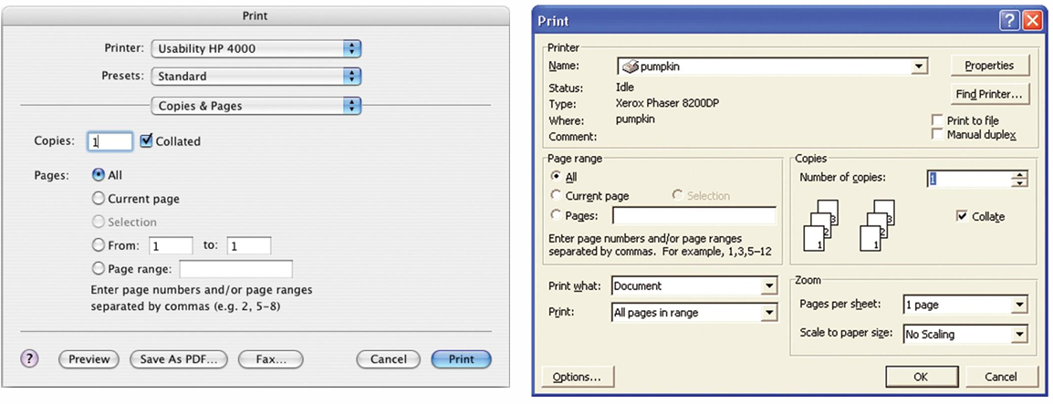
Một số ví dụ về controls
Điều khiển trên MAC OS và trên WINDOW XP OS

Slide 34
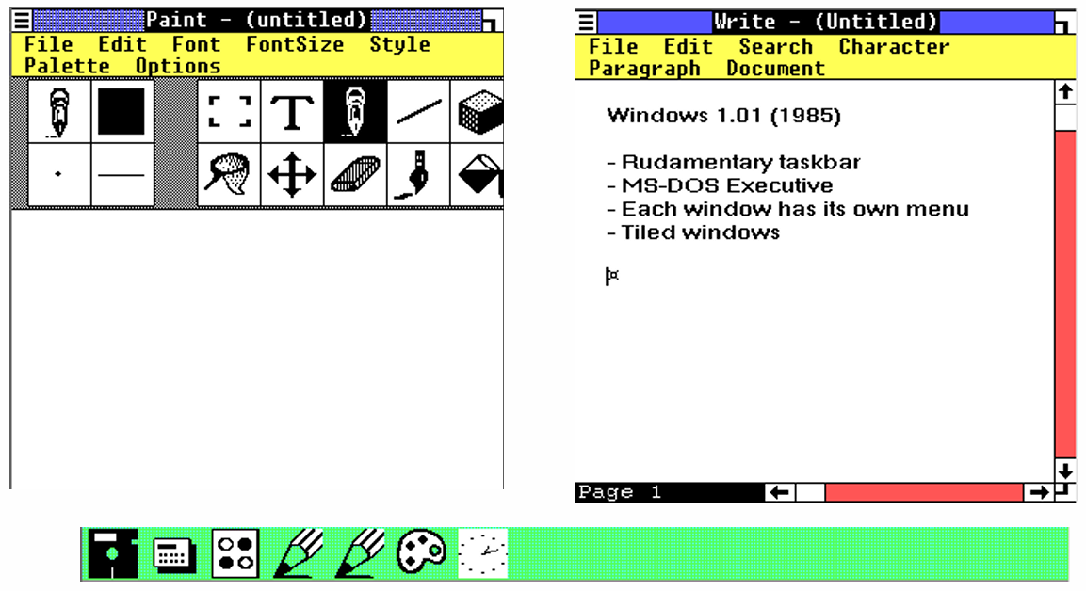
quá trình phát triển của các thành phần điều khiển của hệ điều hành windows
Windows 1.01

Slide 35
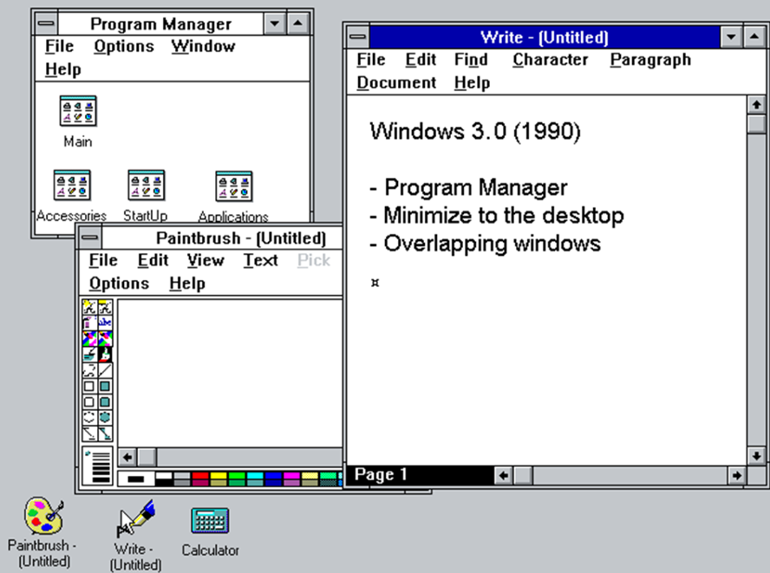
Windows 3.0

Slide 36
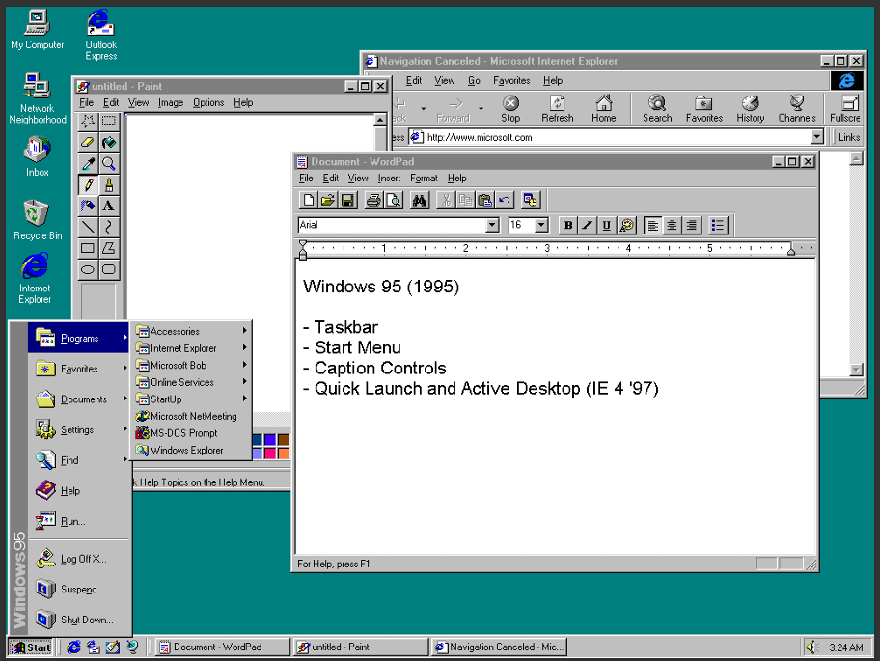
Windows 95

Slide 37
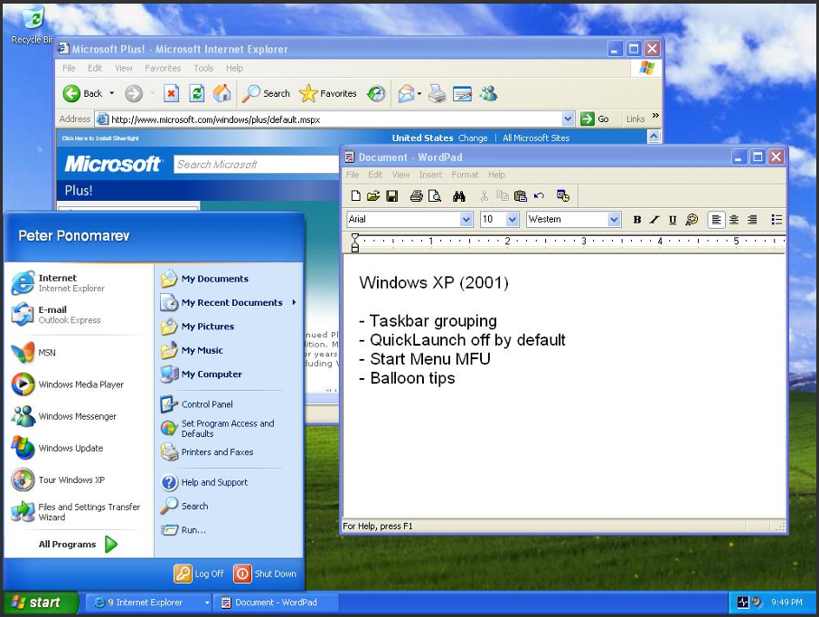
Windows XP

Slide 38
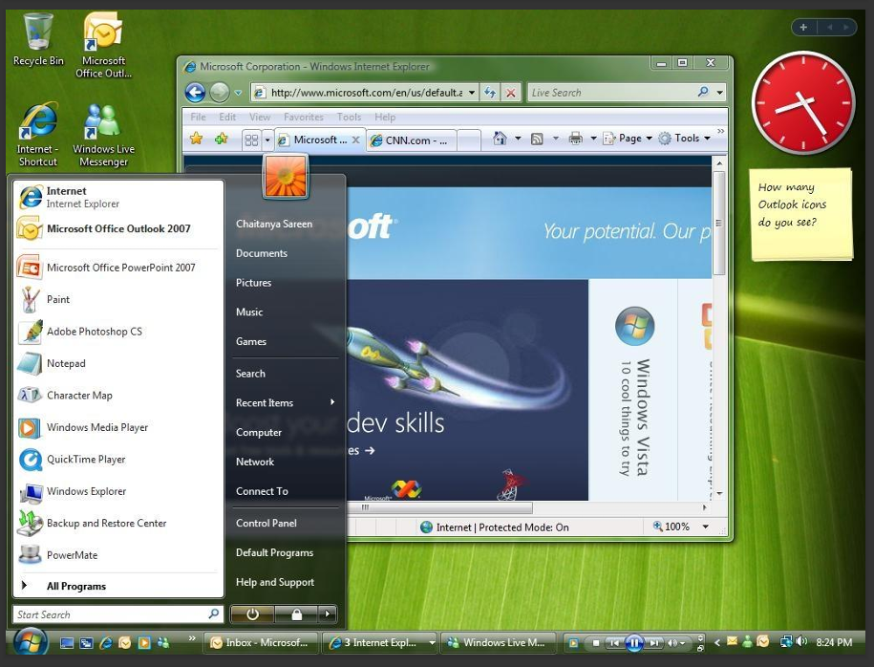
Windows Vista

Slide 39
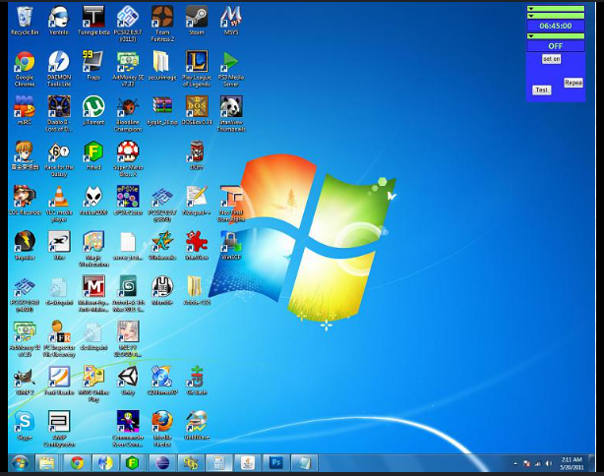
Windows 7

Slide 40
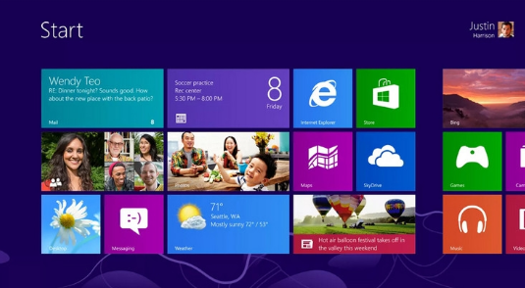
Windows 8

Slide 41
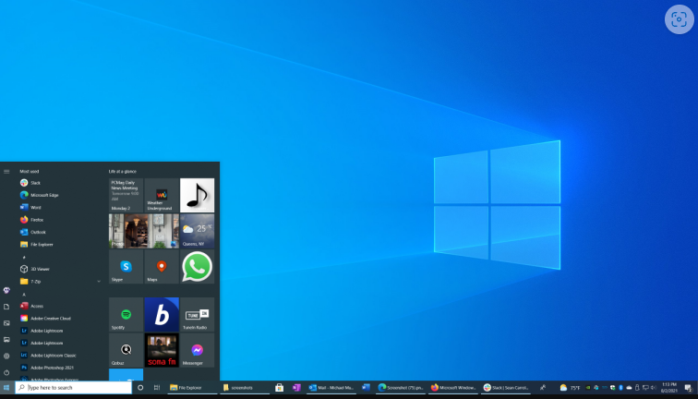
Windows 10

Slide 42
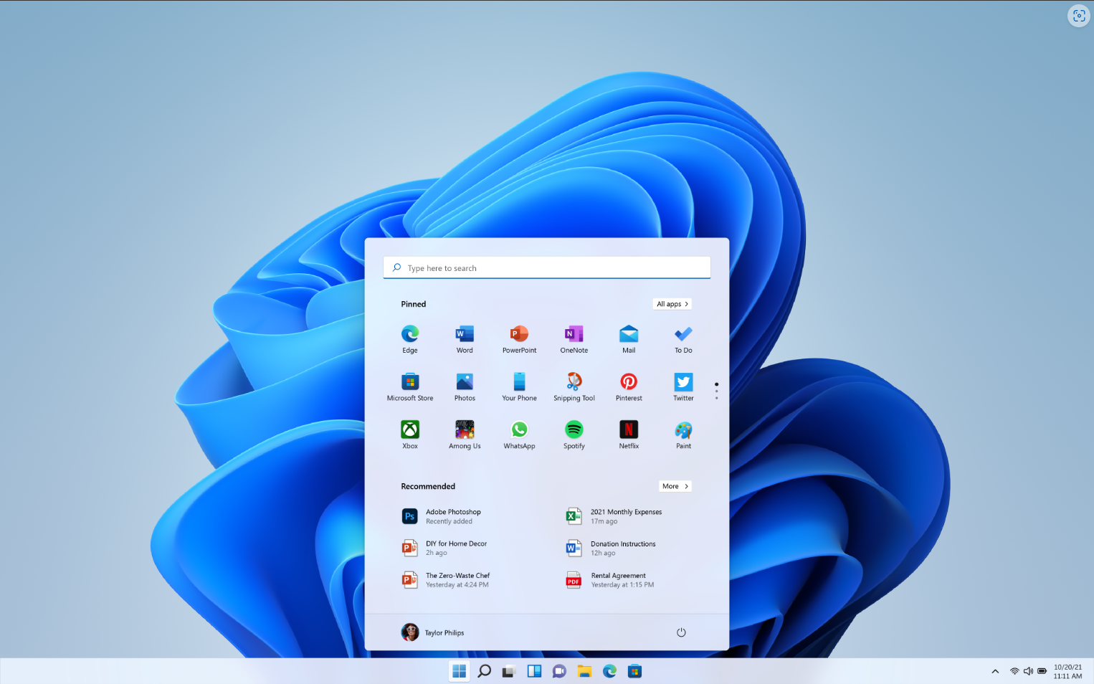
Windows 11

Slide 43
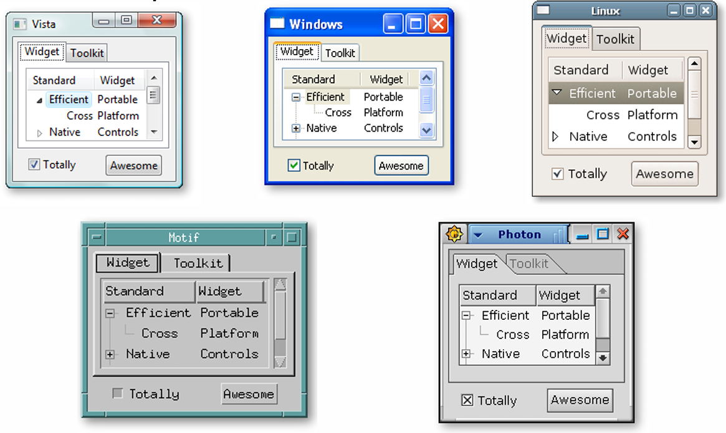
Các kiểu controls khác

Slide 44
Controls là các thành phần giao diện người dùng (UI) có sẵn trong các ngôn ngữ lập trình, giúp tạo ra các ứng dụng đồ họa.
C#: System.Windows.Forms
Java: AWT, Swing, SWT
Các lớp điều khiển có nguyên tắc chung, nhưng cú pháp và tính năng có thể khác nhau tùy vào từng ngôn ngữ.
Lập trình viên có thể kế thừa (inherit) các lớp điều khiển để mở rộng và tùy chỉnh chức năng.

Slide 45
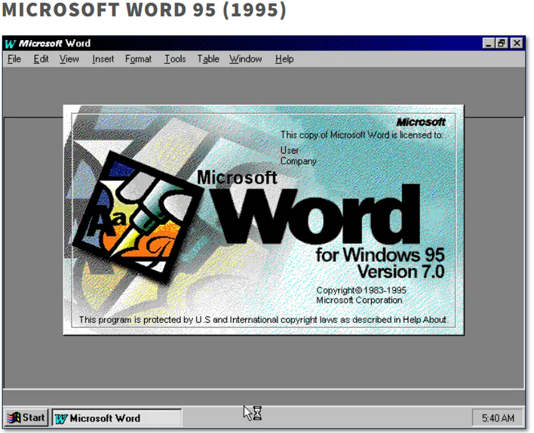
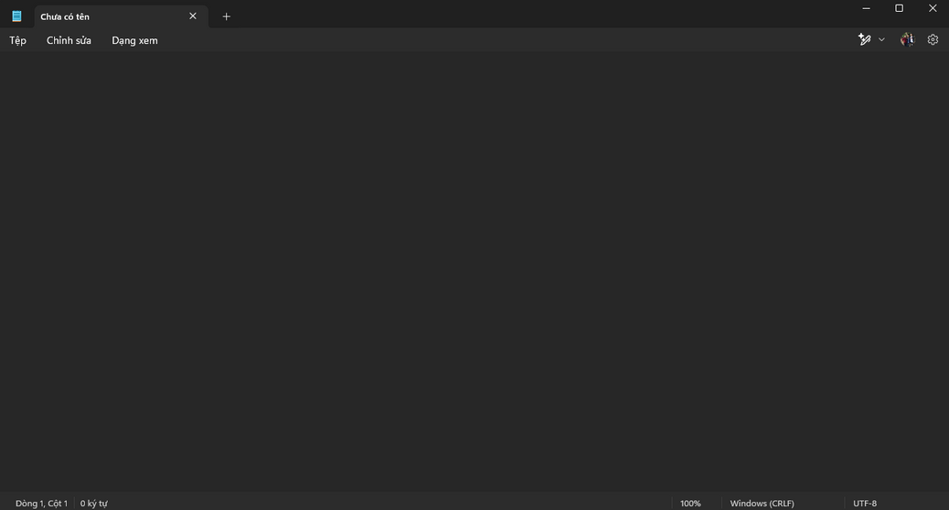
Các Loại Giao Diện Điều Khiển
SDI (Single Document Interface):
Chỉ có một cửa sổ làm việc.
Ví dụ: Notepad.
MDI (Multiple Document Interface):
Có một cửa sổ cha chứa nhiều cửa sổ con.
Ví dụ: Microsoft Word. (từ phiên bản Word 2000 trở đi, Microsoft đã chuyển sang SDI (Single Document Interface).

Slide 46
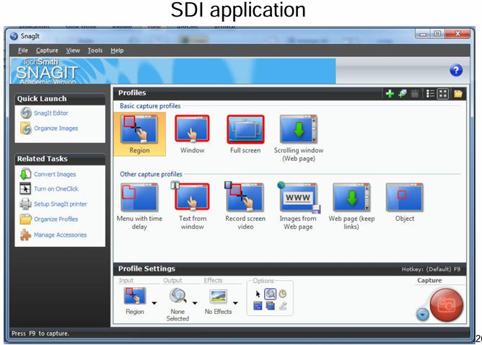
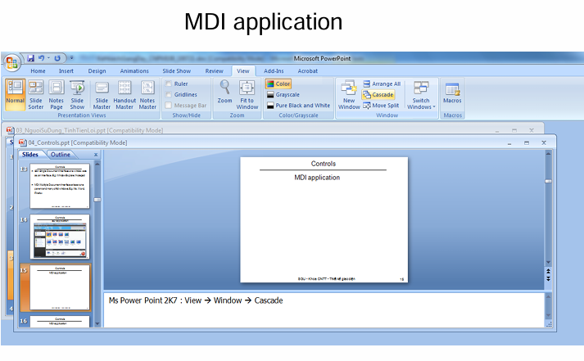
Ví dụ về SDI và MDI

Slide 47

2.Một số loại control phổ biến

Slide 48
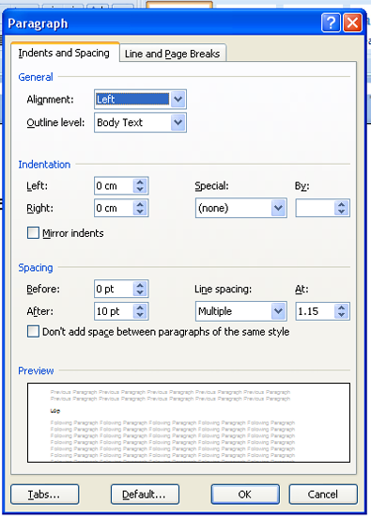
Dialog (form): modal
Modal Dialog là một hộp thoại chặn tương tác với phần còn lại của giao diện cho đến khi người dùng đóng nó.
Nó thường được dùng để hiển thị thông báo quan trọng, yêu cầu xác nhận hoặc nhập dữ liệu ngắn gọn.

Slide 49
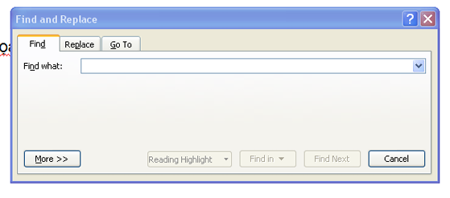
Dialog (form): modeless
Modeless Dialog là một hộp thoại cho phép người dùng vẫn có thể tương tác với phần còn lại của giao diện trong khi nó đang mở.
Nó thường được dùng để hiển thị công cụ hỗ trợ, bảng điều khiển hoặc thông tin bổ sung mà không làm gián đoạn công việc chính.

Slide 50
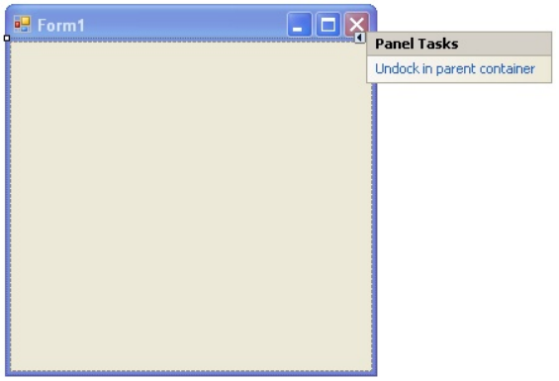
Panel:
Panel là một khu vực trong giao diện người dùng được sử dụng để nhóm các thành phần liên quan lại với nhau.
Nó thường được dùng để tổ chức nội dung, điều hướng hoặc cung cấp tùy chọn trong một ứng dụng mà không làm gián đoạn luồng tương tác chính.

Slide 51
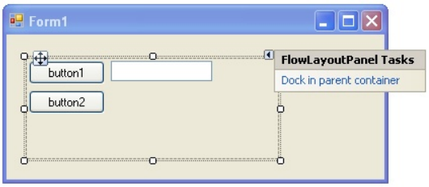
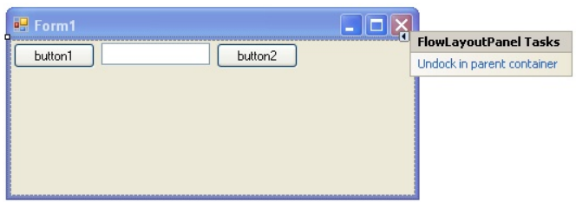
FlowLayoutPanel:
FlowLayoutPanel là một bảng điều khiển sắp xếp các thành phần con theo dòng, từ trái sang phải hoặc từ trên xuống dưới.
Nó thường được dùng để tạo bố cục linh hoạt, tự động điều chỉnh vị trí của các thành phần khi cửa sổ thay đổi kích thước.

Slide 52
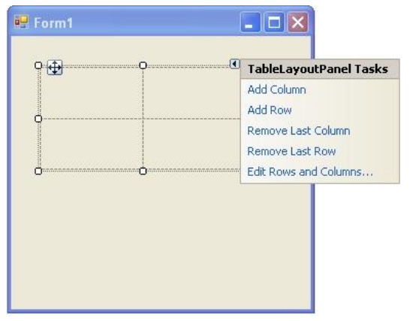
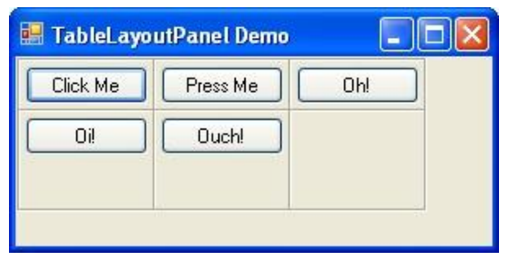
TableLayoutPanel:
TableLayoutPanel là một bảng điều khiển sắp xếp các thành phần con theo cấu trúc lưới với hàng và cột.
Nó thường được dùng để tạo bố cục có tổ chức, giúp căn chỉnh các thành phần một cách nhất quán và dễ dàng thay đổi kích thước theo nội dung.

Slide 53
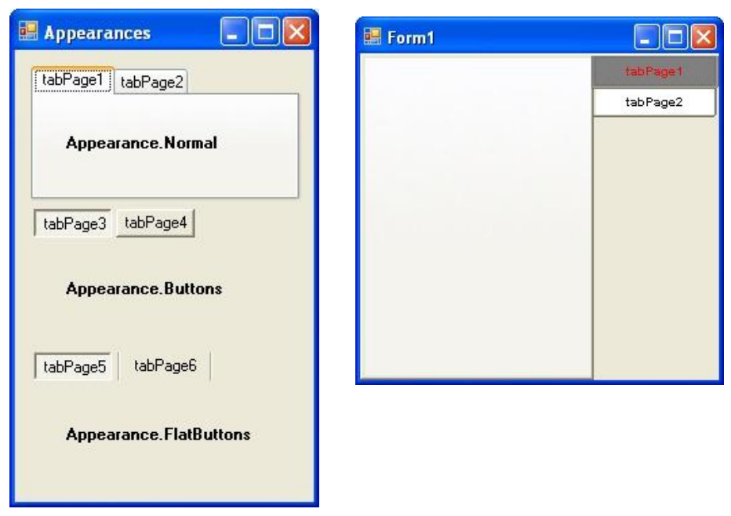
TabControl:
TabControl là một điều khiển giao diện người dùng cho phép hiển thị nhiều trang (tab) trong cùng một không gian.
Nó thường được dùng để tổ chức nội dung theo từng nhóm, giúp người dùng dễ dàng chuyển đổi giữa các phần khác nhau mà không cần mở nhiều cửa sổ.

Slide 54
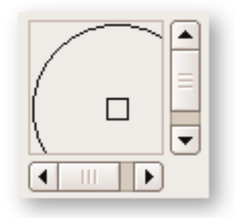
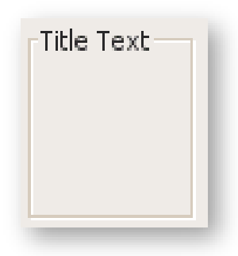
Organize Content Controls (Tổ chức Kiểm soát Nội dung):
Scrollbar
Groupbox:
Scrollbar là một thanh cuộn dùng để điều hướng nội dung khi nội dung lớn hơn khu vực hiển thị.
Nó thường được dùng để cuộn văn bản, danh sách hoặc bảng điều khiển, giúp người dùng xem nội dung mà không cần thay đổi kích thước cửa sổ.
GroupBox là một khung chứa dùng để nhóm các điều khiển liên quan lại với nhau trong giao diện.
Nó thường được dùng để tạo sự gọn gàng, dễ hiểu cho các tùy chọn hoặc thông tin liên quan trong một biểu mẫu.

Slide 55
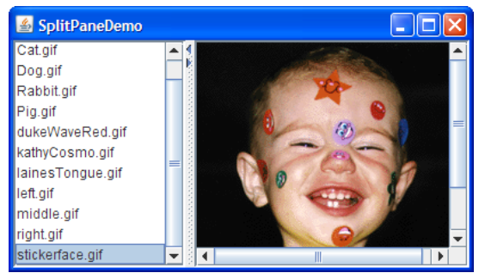
Listbox:
ListBox là một hộp danh sách hiển thị nhiều mục cùng lúc, cho phép người dùng chọn một hoặc nhiều mục.
Nó thường được dùng để hiển thị danh sách tùy chọn có sẵn mà không cần nhập dữ liệu.

Slide 56
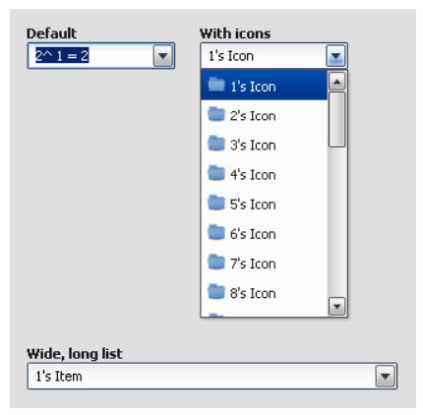
Combobox:
ComboBox là một hộp kết hợp giữa ListBox và TextBox, cho phép người dùng chọn một mục từ danh sách hoặc nhập giá trị mới.
Nó thường được dùng để tiết kiệm không gian trong giao diện mà vẫn cung cấp nhiều tùy chọn.

Slide 57
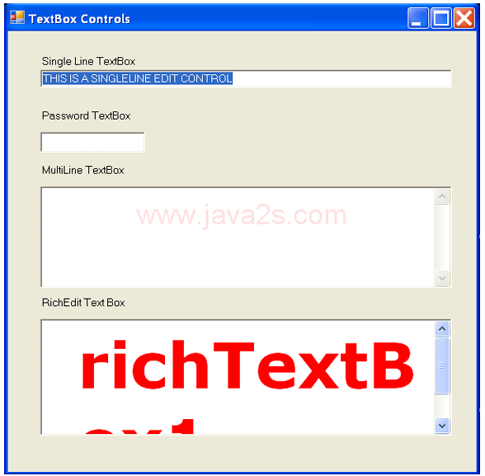
Textbox
TextBox là một hộp nhập liệu cho phép người dùng nhập hoặc chỉnh sửa văn bản.
Nó thường được dùng để nhập thông tin như tên, địa chỉ, số điện thoại, mật khẩu,… trong các biểu mẫu.

Slide 58
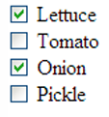

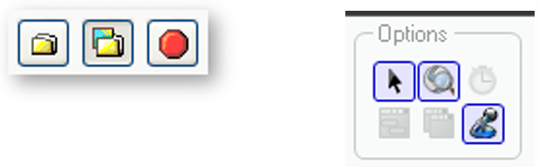
Choice Controls:
Checkbox:
RadioButton:
Toggle button
RadioButton là một nút chọn, cho phép người dùng chọn một trong nhiều tùy chọn trong cùng một nhóm.
Toggle Button là một nút có hai trạng thái: bật/tắt hoặc kích hoạt/hủy kích hoạt.
CheckBox là một ô chọn cho phép người dùng bật/tắt một tùy chọn.

Slide 59

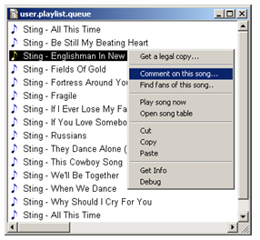
Command Controls:
Menu:
Menu là một danh sách các tùy chọn hoặc lệnh giúp người dùng thực hiện các thao tác trong ứng
Context Menu:
Context Menu là một menu xuất hiện khi người dùng nhấp chuột phải vào một đối tượng hoặc khu vực nhất định.

Slide 60
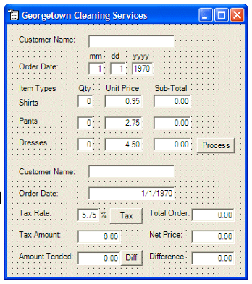
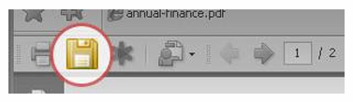
Button:
Button (nút bấm) là một điều khiển giao diện người dùng cho phép thực hiện một hành động khi được nhấp vào.
Toolbar là một thanh công cụ chứa nhiều nút bấm hoặc biểu tượng để truy cập nhanh các chức năng của ứng dụng.
Toolbar:

Slide 61

Ribbon:
Ribbon là một thanh công cụ mở rộng, chứa các nhóm lệnh được tổ chức theo tab, giúp người dùng dễ dàng truy cập các chức năng quan trọng.

Slide 62

Hyperlink:
Hyperlink là một liên kết (thường có màu xanh và gạch chân) giúp điều hướng đến một trang web, tài liệu, hoặc một phần khác trong ứng dụng.

Slide 63



Other Controls
DateTimePicker:
TreeView:
Spinner:
Spinner là một hộp nhập liệu có các nút tăng/giảm để thay đổi giá trị theo từng bước.
DateTimePicker là một điều khiển cho phép người dùng chọn ngày và giờ từ một lịch hoặc hộp nhập liệu.
TreeView là một điều khiển hiển thị dữ liệu theo cấu trúc cây, với các mục có thể mở rộng hoặc thu gọn.

Slide 64


Datagrid Controls
DataGrid (Table):
DataGrid là một điều khiển hiển thị dữ liệu dạng bảng, giúp người dùng dễ dàng xem, chỉnh sửa và sắp xếp dữ liệu.

Slide 65
3. User Controls (Điều khiển tùy chỉnh)
User Control (hay Custom Widget) là các thành phần giao diện người dùng tùy chỉnh được tạo ra bằng cách kế thừa từ các lớp điều khiển tiêu chuẩn để cải thiện kiểu hiển thị và bổ sung thêm tính năng mới.
Mục đích:
Tạo ra các điều khiển có giao diện đẹp hơn, dễ sử dụng hơn.
Thêm chức năng nâng cao mà các điều khiển tiêu chuẩn không có.

Slide 66
Trong Java:
Thường là free widgets (các thành phần miễn phí).
Ví dụ: Các thư viện như Swing, JavaFX cung cấp nhiều điều khiển UI mở rộng.
Trong .NET:
Phần lớn các bộ điều khiển UI nâng cao là thương mại (có phí).
Các công ty cung cấp các bộ điều khiển UI chuyên nghiệp:
DevExpress WinForms (giá từ $799)
Telerik RadControls for WinForms (giá từ $799)
Infragistics NetAdvantage for Win Client (giá từ $995)

Slide 67

Một số biểu tượng đơn giản kèm nhãn.

Slide 68

DevExpress Winform controls:

Slide 69

MDI tabs Ribbon:

Slide 70

XtraRichEdit:

Slide 71




XtraNavBar:
(Navigation bar)
(Ms. Outlook 2007):
(Explorer bar)
(Win Explorer)
(Side bar)
(Ms. Outlook 2003)

Slide 72

XtraGrid:

Slide 73

XtraGrid:

Slide 74

Telerik RadControl:
RadGridView:

Slide 75

Infragistics Windows Forms Controls

Slide 76





Kết luận:
Thiết kế giao diện hợp lý giúp cải thiện trải nghiệm người dùng.
Chọn đúng control giúp tối ưu hiển thị và giảm lỗi nhập liệu.
Kết hợp User Control để tăng tính linh hoạt.

